Slide 1





LỚP 5Đ
KÍNH CHÀO THẦY, CÔ
GIÁO VIÊN: ĐÀO VĂN TƯ

Slide 2
Thứ tư ngày 29 tháng 11 năm 2023
Tập đọc

Slide 3
MỞ ĐẦU
Đọc bài: Người gác rừng tí hon
- Đọc đoạn 1 và cho biết: Theo lối ba vẫn đi tuần rừng, bạn nhỏ đã phát hiện được điều gì?
- Phát hiện những dấu chân người lớn hằn trên đất và thắc mắc: hai ngày nay đâu có đoàn khách tham quan nào.

Slide 4
MỞ ĐẦU
- Đọc đoạn 2, kể những việc làm cho thấy bạn nhỏ là người thông minh và là người dũng cảm.
Bạn là người thông minh:
- Lần theo dấu chân. - Lén chạy theo đường tắt .…
- Gọi điện thoại
b. Bạn là người dũng cảm:
- Báo công an
- Cùng bắt trộm

Slide 5

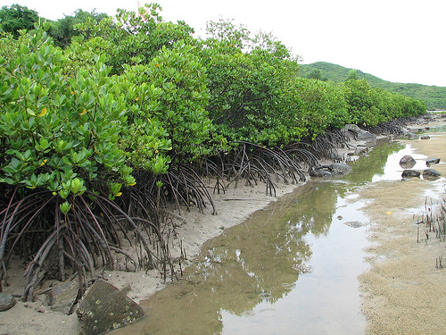
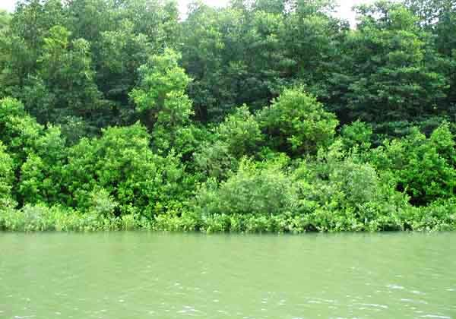
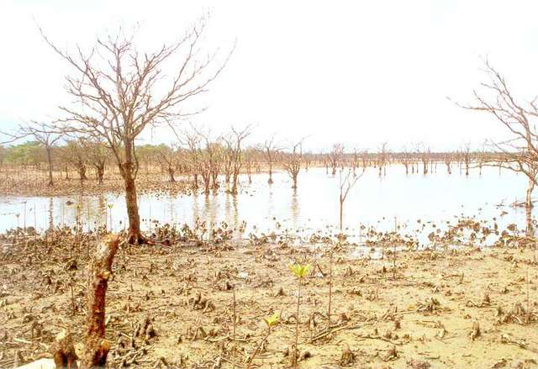
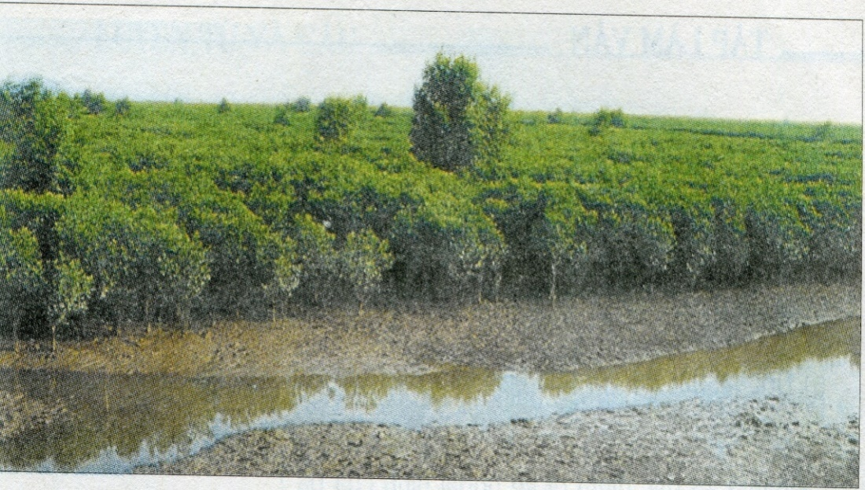
Tập đọc
Trồng rừng ngập mặn.

Slide 6

Tập đọc
Trồng rừng ngập mặn.
HÌNH THÀNH KIẾN THỨC MỚI

Slide 7
Tập đọc
Trồng rừng ngập mặn
-Bài được chia làm mấy đoạn?
* Bài được chia làm 3 đoạn
Đoạn 1: Từ đầu … sóng lớn
Đoạn 2: Từ mấy năm qua … (Nam Định)…
Đoạn 3: Phần còn lại

Slide 8
Tập đọc
Trồng rừng ngập mặn.
Luyện đọc:
* Đọc đúng:
- quai đê, nguyên nhân, chiến tranh, xói lở, tuyên truyền,…
* Ngắt câu:
- Lượng cua con trong vùng rừng ngập mặn phát triển, cung cấp đủ giống không chỉ cho hàng nghìn đầm cua ở địa phương mà còn cho hàng trăm đầm cua ở các vùng lân cận.

Slide 9
Tập đọc
Trồng rừng ngập mặn.
*Luyện đọc:
- quai đê, nguyên nhân, chiến tranh, xói lở, tuyên truyền,…
* Giải nghĩa từ:
- Rừng ngập mặn:

Slide 10
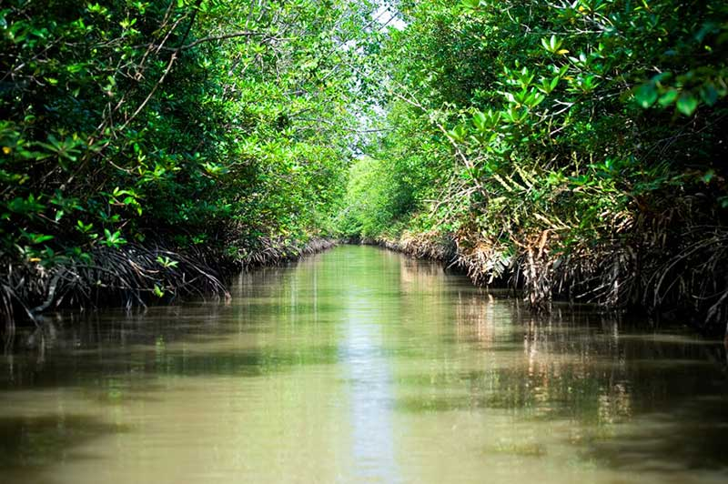
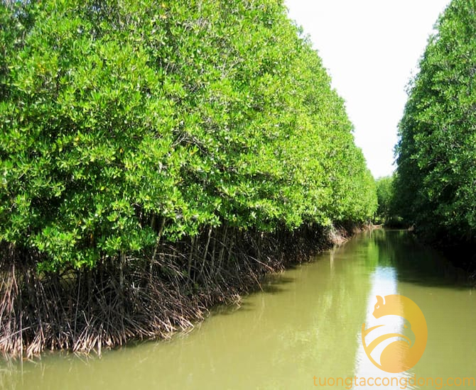
- Rừng ngập mặn: loại rừng ở vùng ven biển nhiệt đới, phần gốc cây ngập trong nước mặn.
RỪNG NGẬP MẶN Ở CÀ MAU
RỪNG NGẬP MẶN Ở CẦN THƠ

Slide 11
Tập đọc
Trồng rừng ngập mặn.
TÌM HIỂU BÀI:
Câu 1 : Nêu nguyên nhân và hậu quả của việc phá rừng ngập mặn?
Nguyên nhân: Một phần rừng ngập mặn mất đi do chiến tranh, do các quá trình quai đê lấn biển, làm đầm nuôi tôm....
Hậu quả: lá chắn bảo vệ đê biển không còn nữa, đê điều dễ bị xói lở, bị vỡ khi có gió, bão, sóng lớn.

Slide 12
Tập đọc
Trồng rừng ngập mặn.
* Giải nghĩa từ:
- Quai đê:

Slide 13
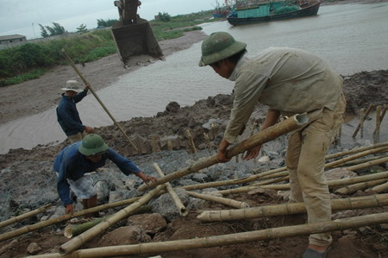
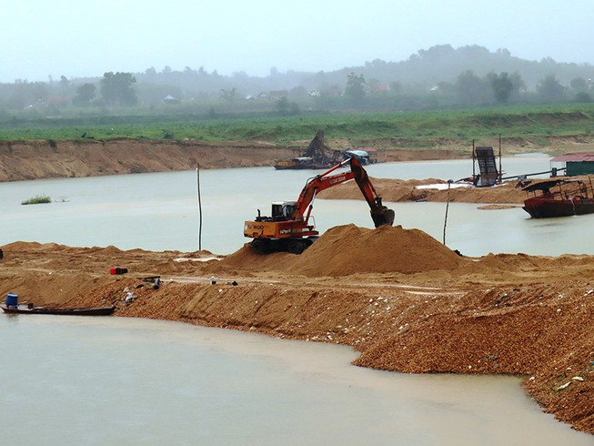
- Quai đê: đắp đê bao quanh một khu vực.

Slide 14
-Vì sao các tỉnh ven biển có phong trào trồng rừng ngập mặn?
Các tỉnh ven biển có phong trào trồng rừng ngập mặn vì các tỉnh ấy đã làm tốt công tác thông tin, tuyên truyền, để người dân thấy rõ vai trò của rừng ngập mặn đối với việc bảo vệ đê điều.

Slide 15
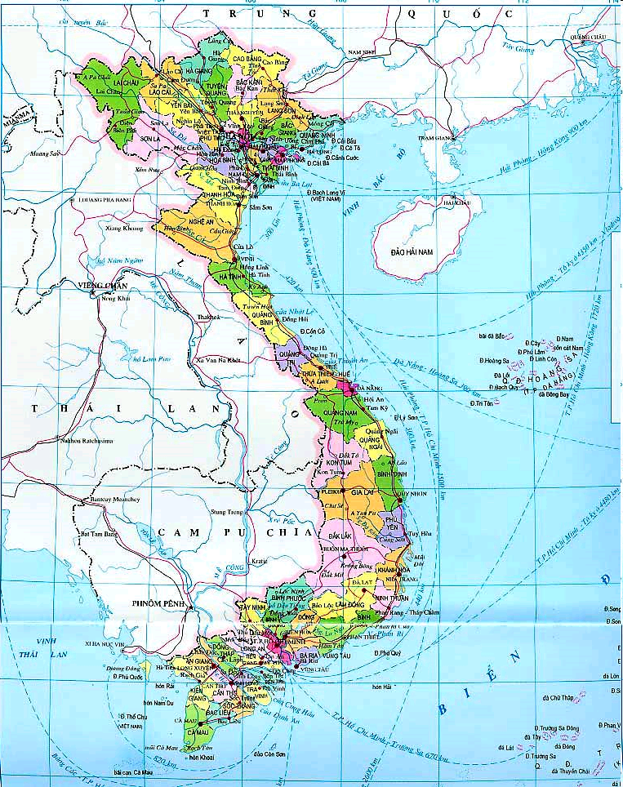
Quảng Ninh
Các tỉnh có phong trào trồng rừng ngập mặn phát triển: Cà Mau, Bạc Liêu, Sóc Trăng, Trà Vinh, Bến Tre, Thái Bình, Hải Phòng…
Thái Bình
Bến Tre
Trà̀ Vinh
Cà̀ Mau
Sóc Trăng

Slide 16
Câu 3: Rừng ngập mặn được phục hồi có tác dụng gì?

Slide 17

Tác dụng của rừng ngập mặn khi được phục hồi
Thu nhập của người dân được tăng thêm nhờ lượng hải sản tăng nhiều.
Các loài chim nước
trở nên phong phú.
Đê biển được bảo vệ vững chắc.

Slide 18

LUYỆN ĐỌC
DIỄN CẢM.
Nhờ phục hồi rừng ngập mặn mà ở nhiều địa phương, môi trường đã có những thay đổi rất nhanh chóng. Đê xã Thái Hải (Thái Bình), từ độ có rừng không còn bị xói lở, kể cả khi bị cơn bão số 2 năm 1996 tràn qua. Lượng cua con trong vùng rừng ngập mặn phát triển, cung cấp đủ giống không chỉ cho hàng nghìn đầm cua ở địa phương mà còn cho hàng trăm đầm cua ở các vùng lân cận. Tại xã Thạch Khê (Hà Tĩnh), sau bốn năm trồng rừng, lượng hải sản tăng nhiều và các loài chim nước cũng trở nên phong phú. Nhân dân các địa phương đều phấn khởi vì rừng ngập mặn phục hồi đã góp phần đáng kể tăng thêm thu nhập và bảo vệ vững chắc đê điều.

Slide 19
VẬN DỤNG, TRẢI NGHIỆM
-Em hãy cho biết ở huyện ta có khu rừng ngập mặn nào?

Slide 20
VẬN DỤNG, TRẢI NGHIỆM
Bài văn cung cấp cho em thông tin gì?

Slide 21
Bài văn là một văn bản khoa học giúp chúng ta hiểu trồng rừng ngập mặn nhằm bảo vệ đê biển; tăng thu nhập cho người dân nhờ tăng nguồn lợi thủy sản.

Slide 22

Nội dung:
Bài văn cho chúng ta thấy được nguyên nhân khiến rừng ngập mặn bị tàn phá, thành tích khôi phục rừng ngập mặn đồng thời cho thấy được tác dụng của rừng ngập mặn khi được phục hồi.

Slide 23




CHÀO CÁC EM!

